Slide 1







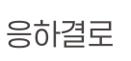


Slide 2


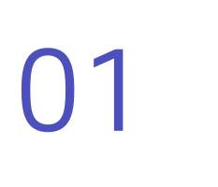
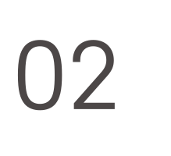


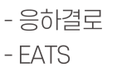

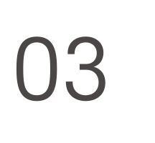
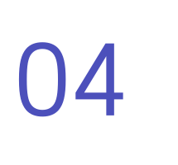



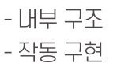
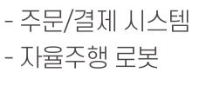

Slide 3
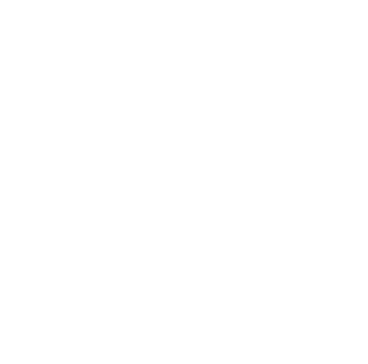
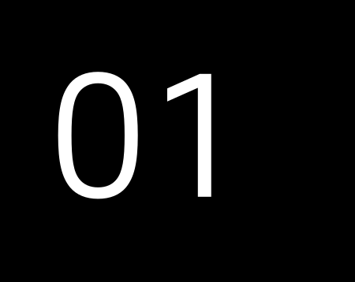
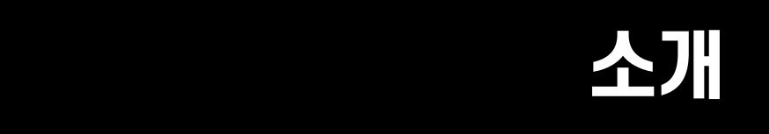
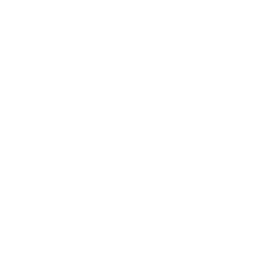
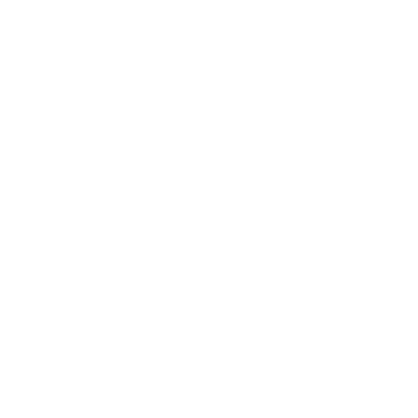

Slide 4


소개
01
팀 : 응하결로
응집도는 High, 결합도는 Low!
시스템 설계시 모듈은 독립적으로 -> 응집도 높게
모듈간 영향 줄이기 -> 결합도 낮게
앞으로 개발에 임하게될 마음가짐

Slide 5
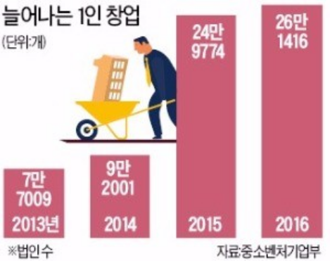
소개
01
EATS 프로젝트
1인 소자본 창업의 증가
Enterpirse
1. 중 · 대형매장에 비해 상대적으로 작은 코로나 피해
2. 인건비를 비롯한 인적 자원 문제
3. 점차 회식이 줄어들고 혼밥, 혼술이 유행
-> 외식 소비 형태의 변화
Automation
Table Serving
System
그에 맞는 특화된 시스템이 필요
서빙 로봇과 1인 매장 관리 프로그램을 이용한
소규모 매장 친화적 시스템 EATS

Slide 6
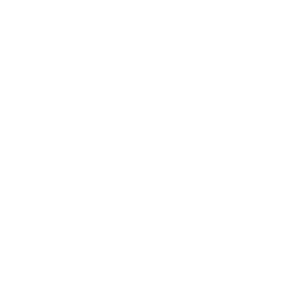
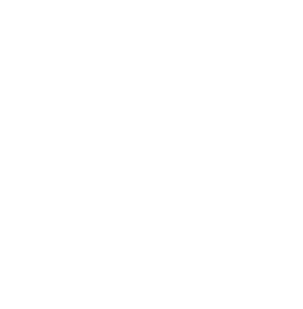
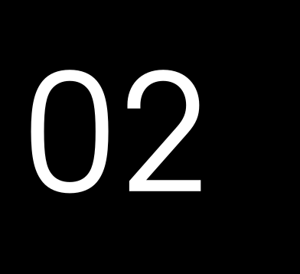
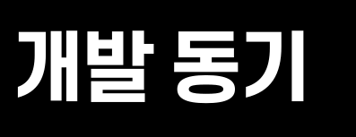


Slide 7





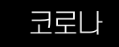

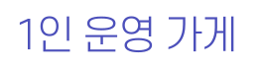
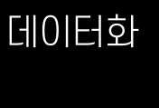





Slide 8
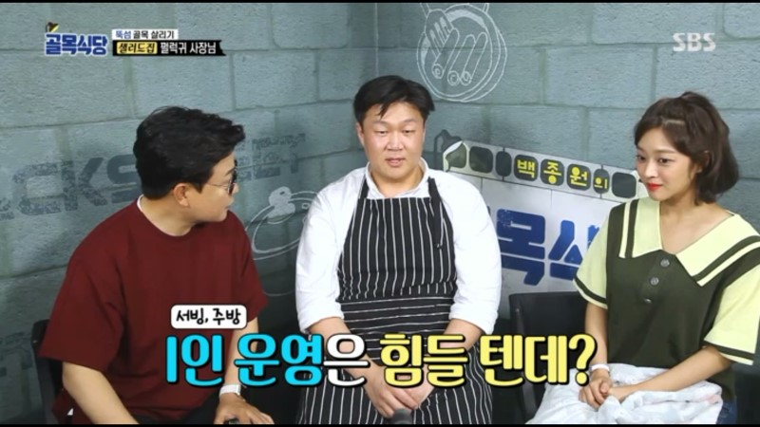

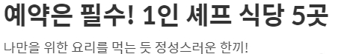
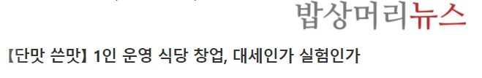
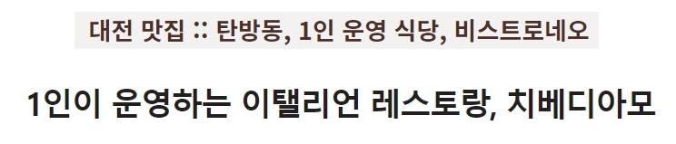

Slide 9

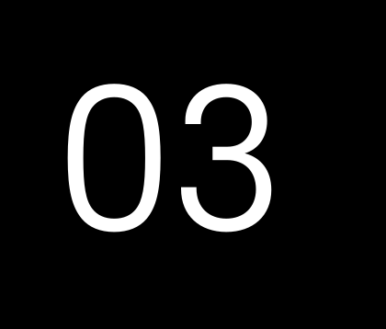
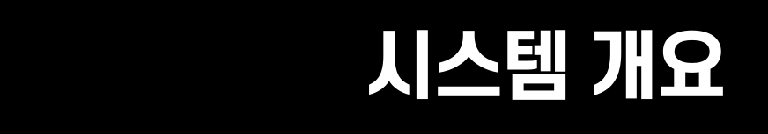
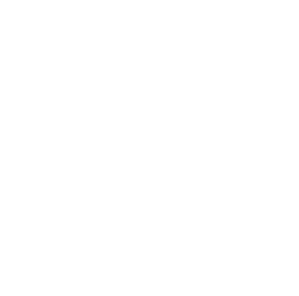

Slide 10
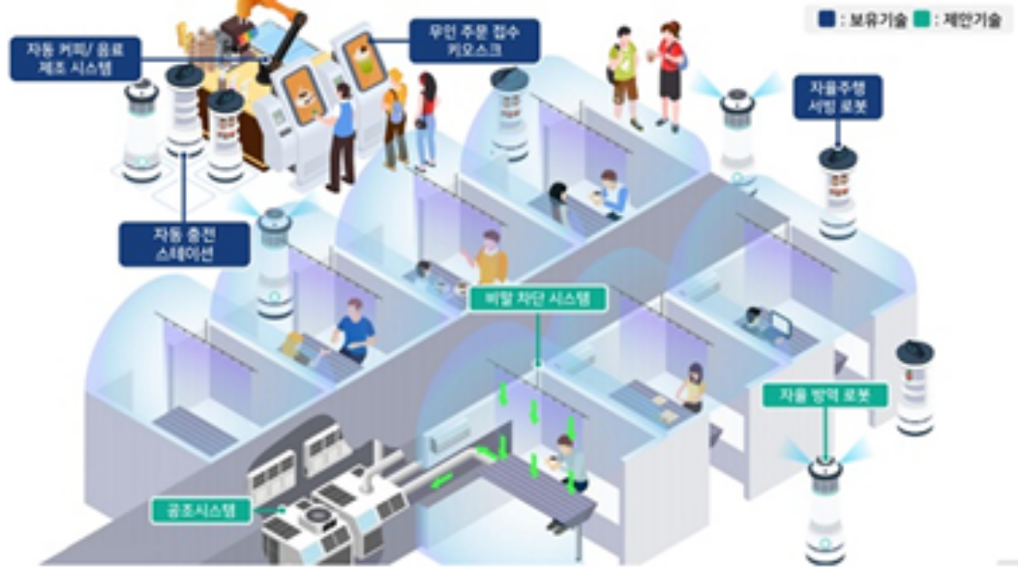
주문 시스템 구현방법
손님의 주문용 UI
주인의 관리용 UI
데이터베이스 구축을 통한 자재관리

Slide 11
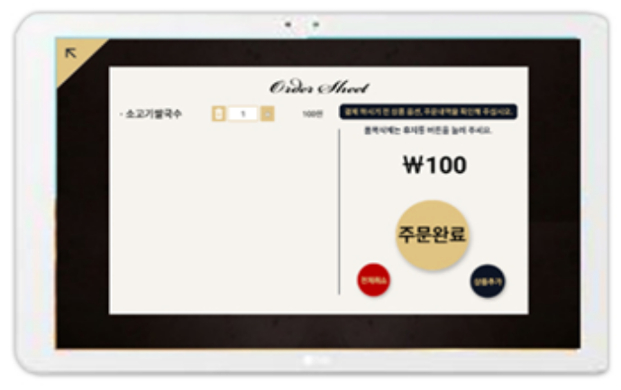
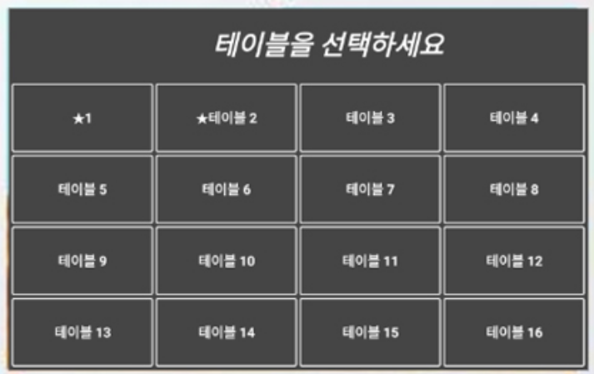
주문 시스템 구현방법
손님의 주문용 UI

Slide 12
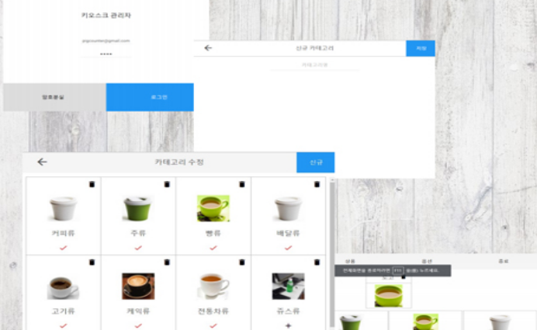
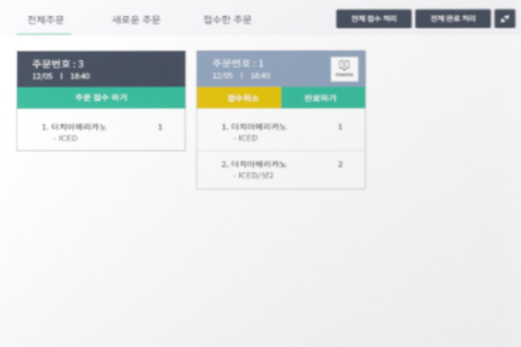
주문 시스템 구현방법
주인의 관리용 UI

Slide 13
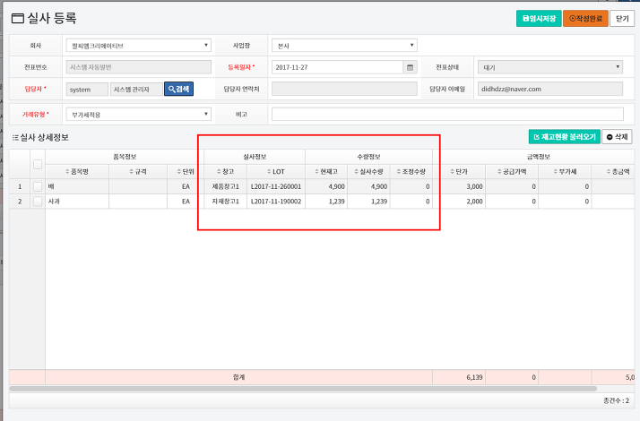
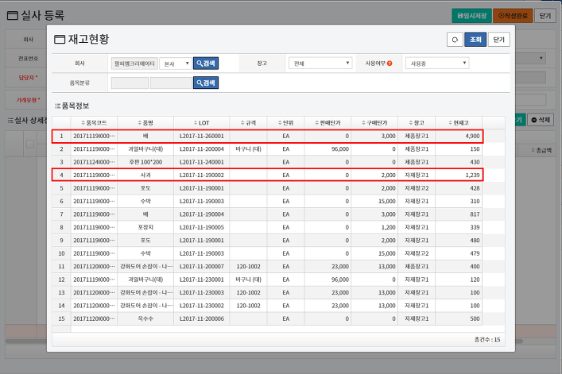
주문 시스템 구현방법
데이터베이스를 통한 자재관리

Slide 14
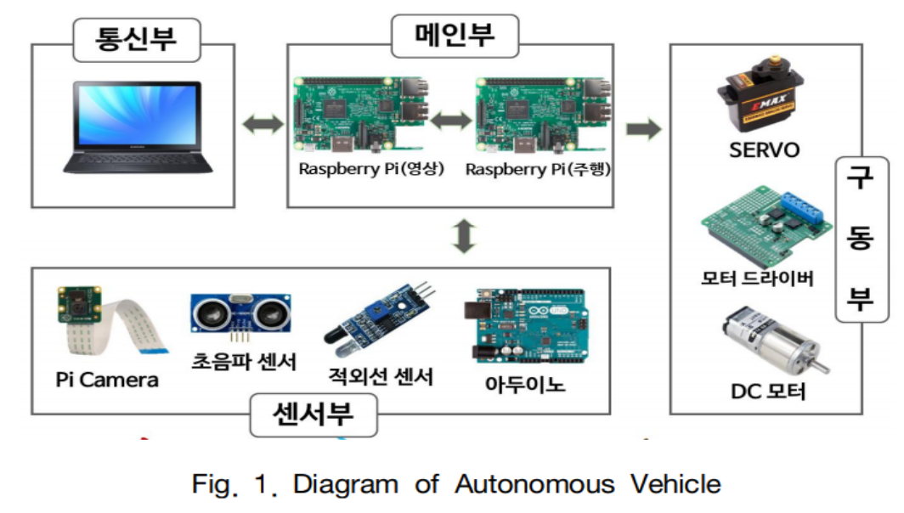
자율주행 서빙로봇 (EATS)
검출된 영상을 제어를 담당하는 주행 라즈베리파이로 보내게 되고 주행 라즈베리파이는 데이터를 수신하여 서보모터의 방향과 DC모터의 속도를 제어하게 된다. 영상을 통한 차선 검출 및 구동과 동시에 감지기부에선 적외선 센서와 초음파 감지기를 통해서 전방, 후방, 좌측, 우측의 장애물을 인식하게 된다. 여기서 장애물이 인식되지 않을 경우 다시 입력상태로 돌아가게 되고 만약 장애물이 감지 될 경우 주행 라즈베리파이는 DC모터의 속도를 제어하게 된다. 이러한 두 가지 루프를 목적지에 도착하기 전까지 반복적으로 실행하게 되고 목적지 도착 시 완료되며 끝나게 된다.

Slide 15
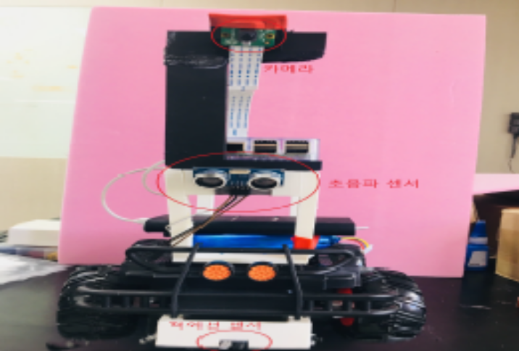
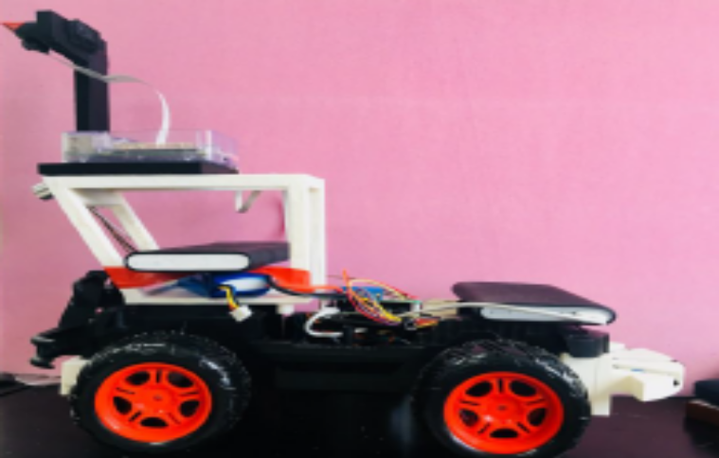
자율주행 서빙로봇 (EATS)
카메라
초음파센서

Slide 16
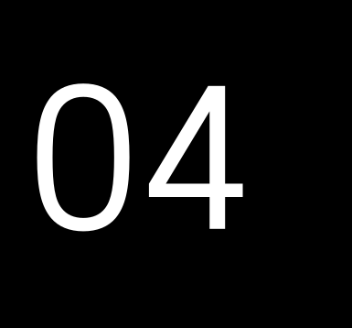
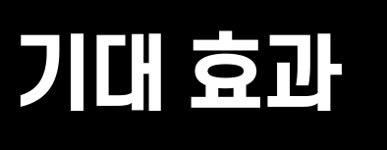

Slide 17



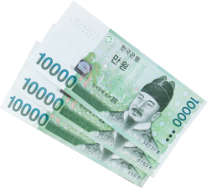


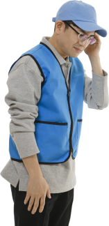






Slide 18


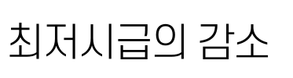
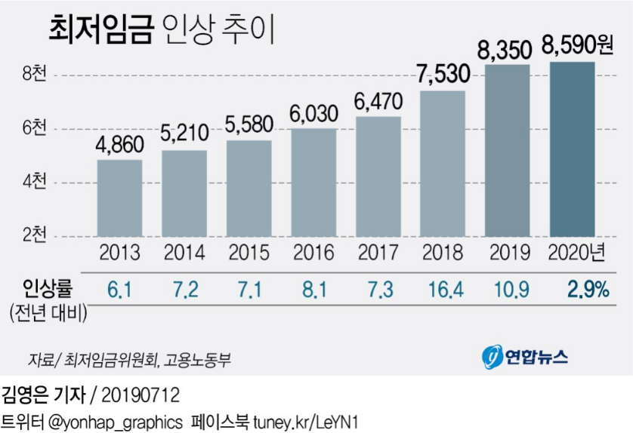
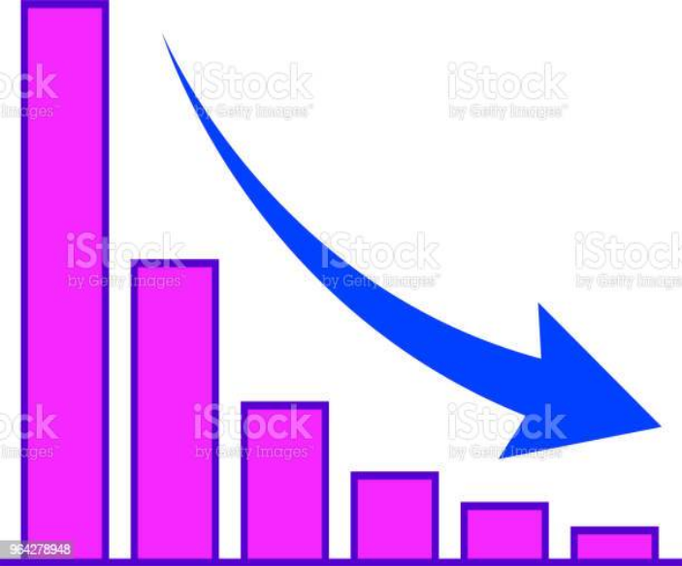


Slide 19


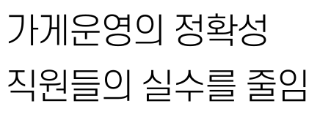
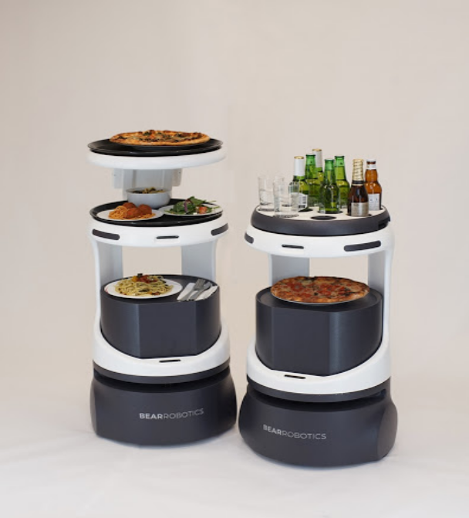
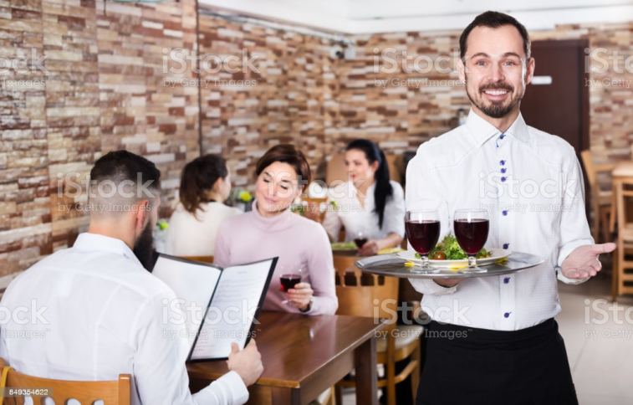


Slide 20
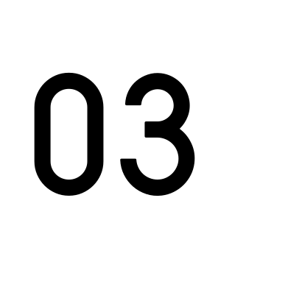

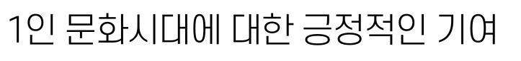



Slide 21









Slide 22





Slide 23








